Slide 1

Алгоритм
Рабина - Карпа
Коротіна Л.К, ПЗПІ-19-8

Slide 2
Задача
Изучить назначение, историю, алгоритм работы и затраты алгоритма Рабина – Карпа.
Реализовать интерактивную визуализацию

Slide 3
Описание алгоритма
1

Slide 4
Назначение и варианты
использования
- Поиск шаблона (подстроки) в тексте
- Эффективен для поиска совпадений множественных шаблонов одинаковой длины
- В основном применяется для выявления плагиата

Slide 5

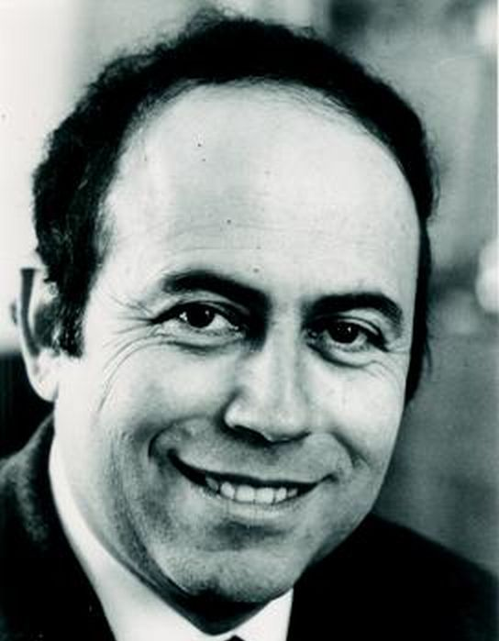


История создания
1987 год
Ричард Карп
1935
Михаэль Рабин
1931

Slide 6
Изложение алгоритма
2

Slide 7
Алгоритм
Вычислить хэш строкового шаблона.
Вычислить хэш подстроки текстовой строки, начиная с индекса 0 до m -1.
Сравнить хэш подстроки текста с хешем шаблона.
Если совпадают, сравнить посимвольно, чтобы удостоверится
Если нет, сдвигаем окно подстроки, увеличивая индекс, и повторяем шаг 3, чтобы вычислить хэш следующих m символов, пока все n символов не будут пройдены.
Текст n = 6
Шаблон m = 3
0 | 1 | 2 | 3 | 4 | 5
M | y |  | c | a | t
0 | 1 | 2
c | a | t
M | y
y |  | c
 | c | a
c | a | t

Slide 8
Псевдокод
function RabinKarp(string s[1..n], string sub[1..m])
hsub := hash(sub[1..m])
hs := hash(s[1..m])
for i from 1 to (n-m+1)
if hs = hsub
if s[i..i+m-1] = sub
return i
hs := hash(s[i+1..i+m])
return not found

Slide 9
Полиномиальный хеш
Пусть дана строка s[0..n−1].
Тогда полиномиальным хешем строки s называется число h=hash(s[0..n−1])=p0s[0]+...+pn−1s[n−1], где p — некоторое простое число, а s[i] − код i-ого символа строки s.
Мы можем подсчитать хеш подстроки s[0..m−1], а затем пересчитывать хеши для всех i∈[0..n−m] за O(1) следующим образом: hash(s[i+1..i+m])=(p⋅hash(s[i..i+m−1])−pis[i]+s[i+m])mod r

Slide 10
Доказательство корректности
Рассмотрим хеш s[0..j]:
hash(s[0..j])=s[0]+ps[1]+...+pi−1s[i−1]+pis[i]+...+pj−1s[j−1]+pjs[j]
Разобьем на две части:
hash(s[0..j])=(s[0]+ps[1]+...+pi−1s[i−1])+(pis[i]+...+pj−1s[j−1]+pjs[j])
Вынесем из последней скобки множитель pi:
hash(s[0..j])=(s[0]+ps[1]+...+pi−1s[i−1])+pi(s[i]+...+pj−i−1s[j−1]+pj−is[j])
Выражение в первой скобке есть не что иное, как хеш подстроки s[0..i−1], а во второй — хеш нужной нам подстроки s[i..j]. Итак, мы получили, что:
hash(s[0..j])=hash(s[0..i−1])+pihash(s[i..j])
Отсюда получается следующая формула для hash(s[i..j]):
hash(s[i..j])=(1/pi)(hash(s[0..j])−hash(s[0..i−1]))

Slide 11
Доказательство корректности
Из этой формулы hash(s[i..j])=(1/pi)(hash(s[0..j])−hash(s[0..i−1])), чтобы уметь считать хеш для всех подстрок начинающихся с i, нужно предпосчитать все pi для i∈[0..n−1].
Это займет много памяти. Но поскольку нам нужны только подстроки размером m − мы можем подсчитать хеш подстроки s[0..m−1], а затем пересчитывать хеши для всех i∈[0..n−m] за O(1) следующим образом:
hash(s[i+1..i+m−1])=(hash(s[i..i+m−1])−pm−1s[i])mod r.
hash(s[i+1..i+m])=(p⋅hash(s[i+1..i+m−1])+s[i+m])mod r.
Получается : hash(s[i+1..i+m])=(p⋅hash(s[i..i+m−1])−pis[i]+s[i+m])modr .

Slide 12
Асимптотика
При использовании полиномиального хеша алгоритма Рабина — Карпа может найти все образцы k за ожидаемое время O(n+k), так как изначальный подсчёт хешей выполняется за O(m), каждая итерация выполняется за O(1) и в цикле всего n-m+1 итераций

Slide 13
Заключение
3

Slide 14
Анализ источников
Wikipedia (общая информация)
neerc.ifmo (подробности работы алгоритма)
NOP (подробности работы алгоритма, хеша)

Slide 15
Выводы
Алгоритм Рабина – Карпа был придуман в 1987 году и по большей части используется для выявления плагиата
Производительность сильно зависит от производительности используемого хеша
В результате проделанной работы была разработана программа для визуализации работы алгоритма

Slide 16
Спасибо за внимание!

